Slide 1

Osnove uporabe računalnika in Interneta

Slide 2
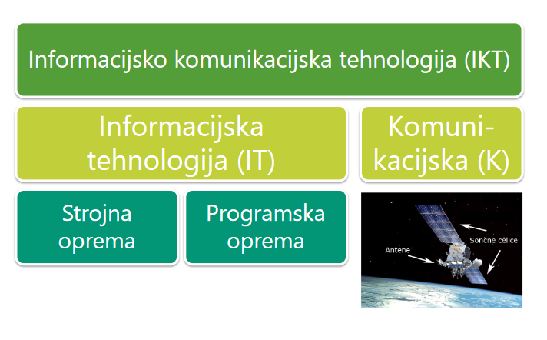
IT in IKT

Slide 3
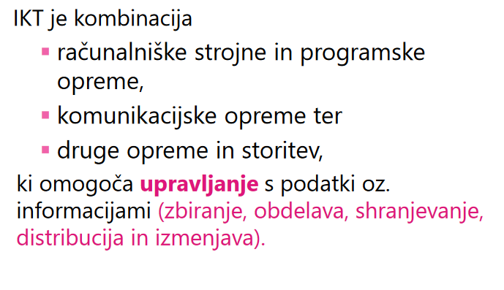
IKT

Slide 4
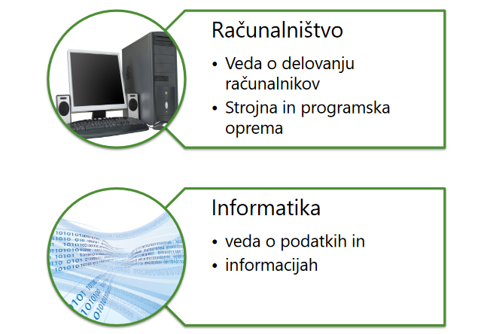
RAČUNALNIŠTVO IN INFORMATIKA

Slide 5
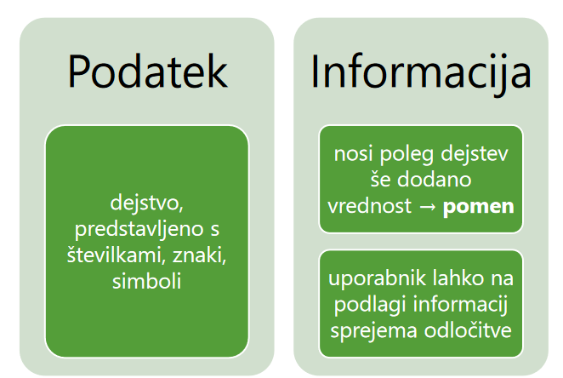
KLJUČNE SO INFORMACIJE

Slide 6
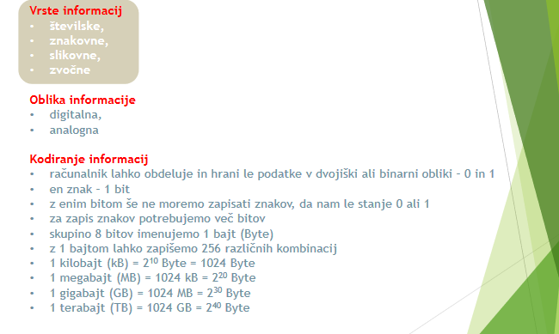
PREDSTAVITEV INFORMACIJE V RAČUNALNIKU

Slide 7
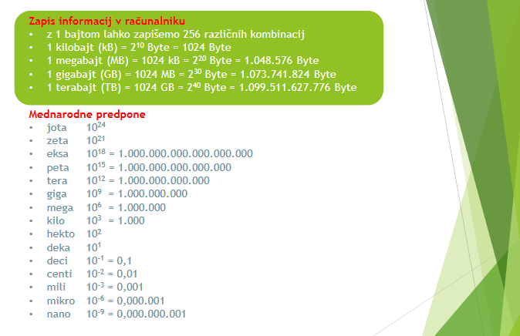
PREDSTAVITEV INFORMACIJE V RAČUNALNIKU

Slide 8
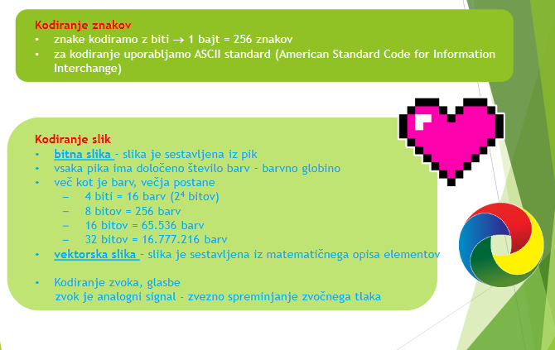
PREDSTAVITEV INFORMACIJE V RAČUNALNIKU

Slide 9
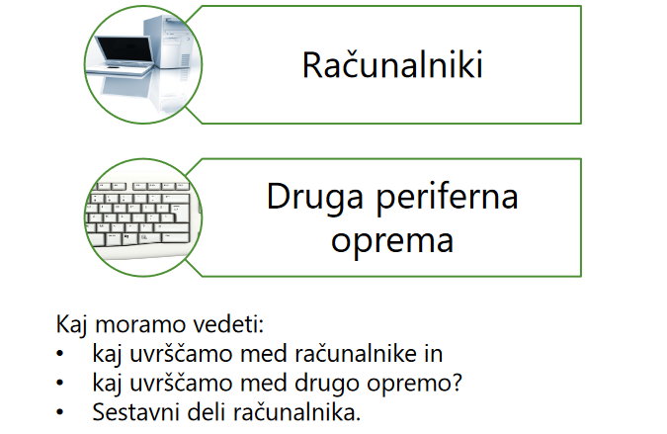
RAČUNALNIKI IN STROJNA OPREMA

Slide 10
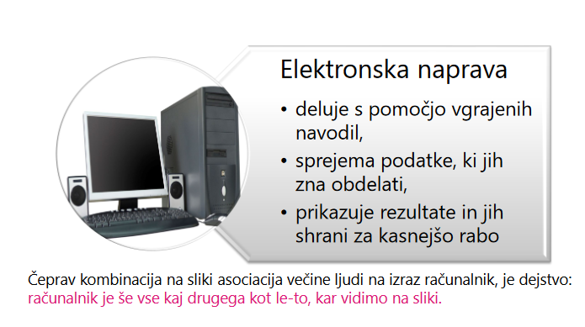
RAČUNALNIK

Slide 11
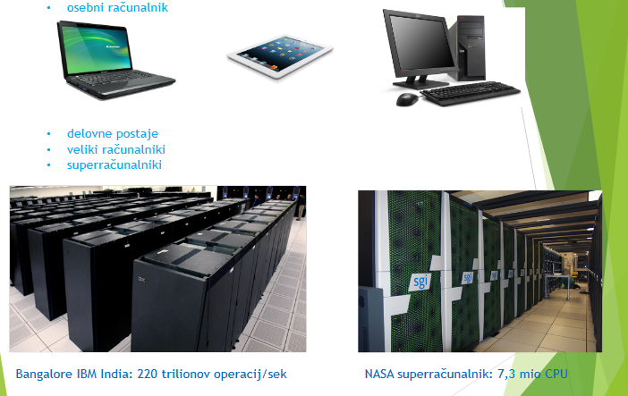
VRSTE RAČUNALNIKOV

Slide 12
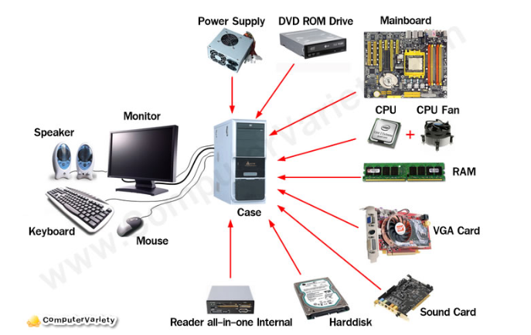
OSNOVNI DELI RAČUNALNIKA

Slide 13
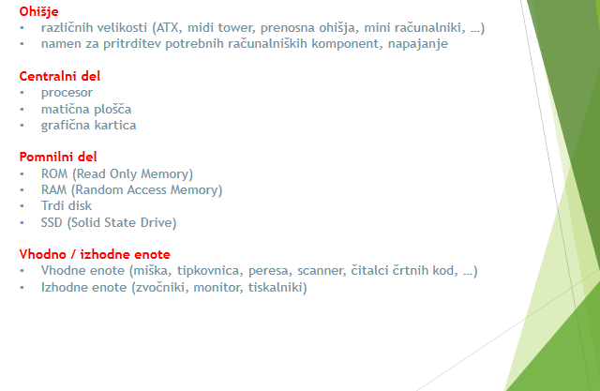
Kaj je v škatli?

Slide 14
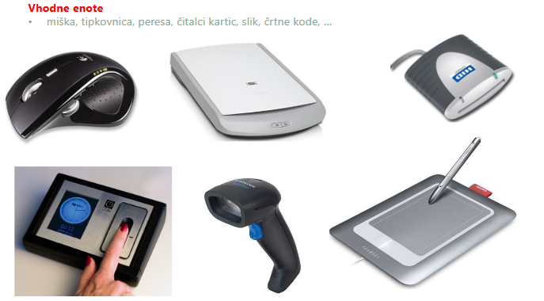
VHODNO / IZHODNE ENOTE

Slide 15
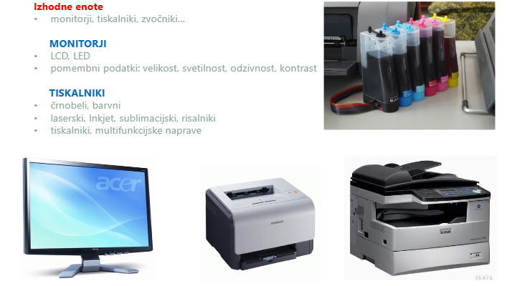
VHODNO / IZHODNE ENOTE

Slide 16
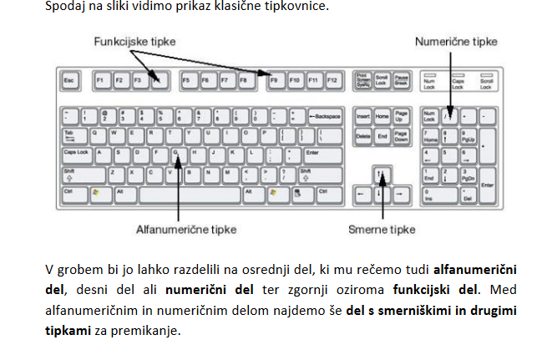
TIPKOVNICA

Slide 17
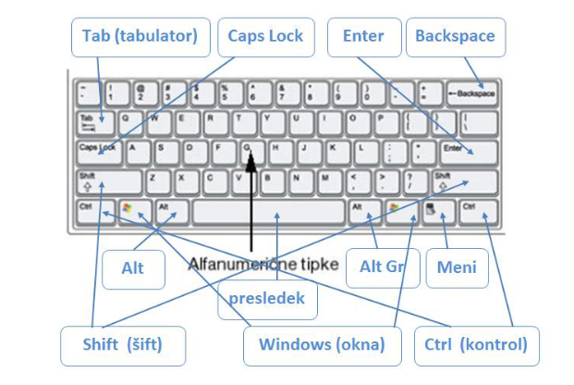
Pregled pomembnejših tipk

Slide 18
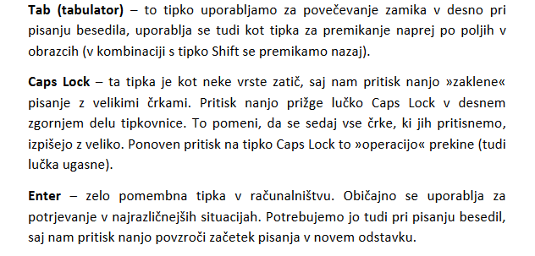
Pregled pomembnejših tipk

Slide 19
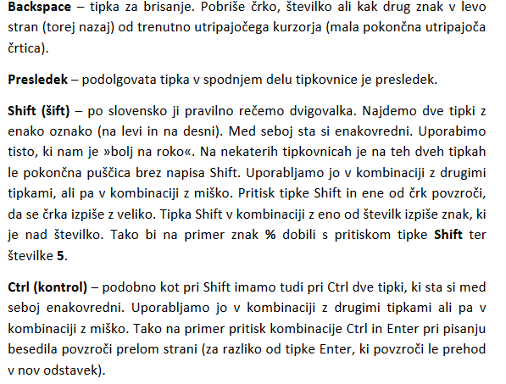
Pregled pomembnejših tipk

Slide 20
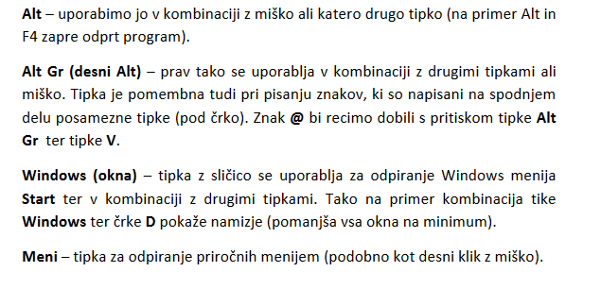
Pregled pomembnejših tipk

Slide 21
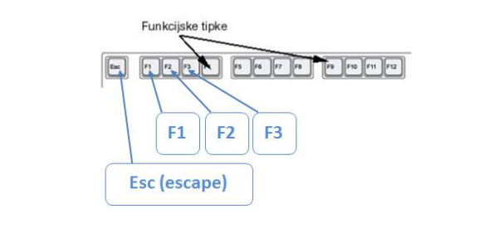
Zgornji del:

Slide 22
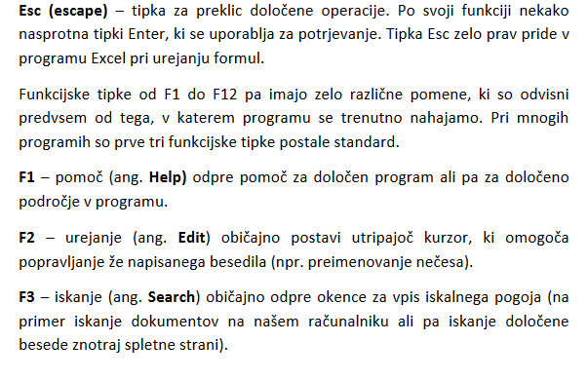
Zgornji del:

Slide 23
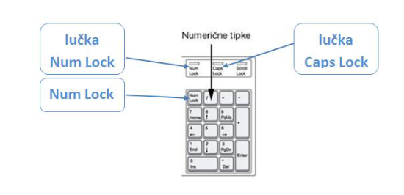
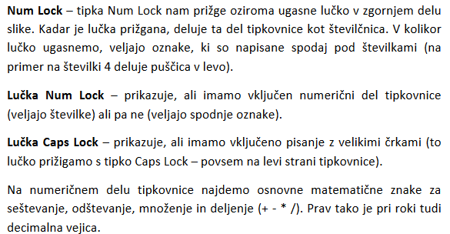
Desni del:

Slide 24
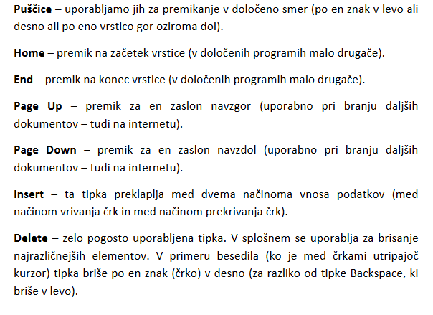
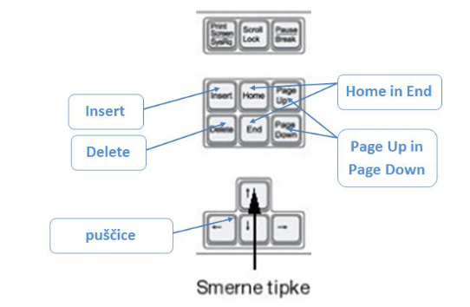
Smerniške in druge tipke:

Slide 25
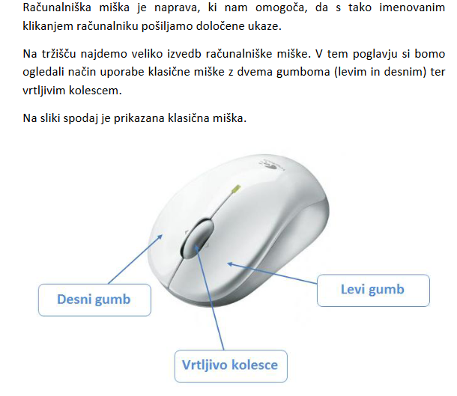
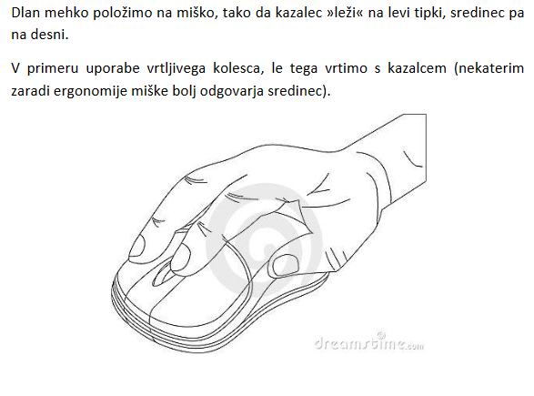
Miška

Slide 26
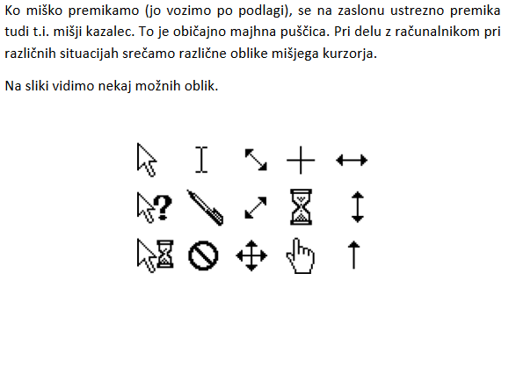
Premikanje miške

Slide 27
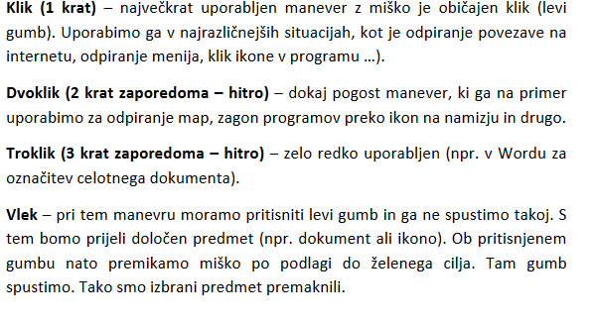
Uporaba gumbov in vrtljivega kolesca

Slide 28
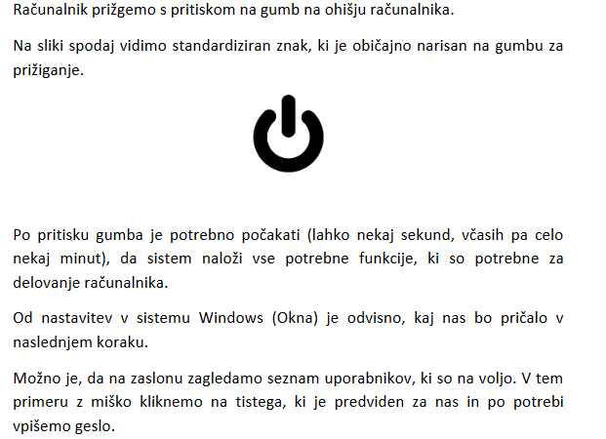
Prižiganje računalnika in prijava

Slide 29
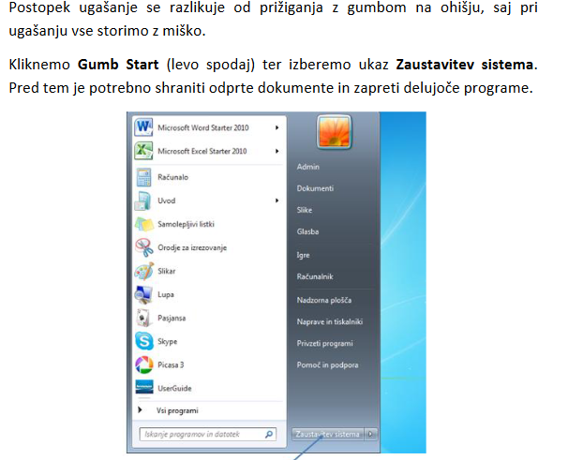
Ugašanje računalnika–zaustavitev sistema

Slide 30
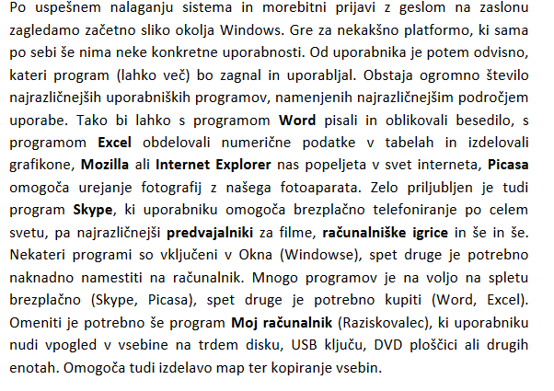
Začetna slika okolja Windows (Okna)

Slide 31
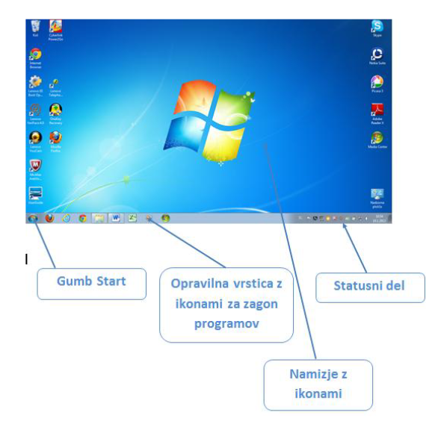
IKT

Slide 32
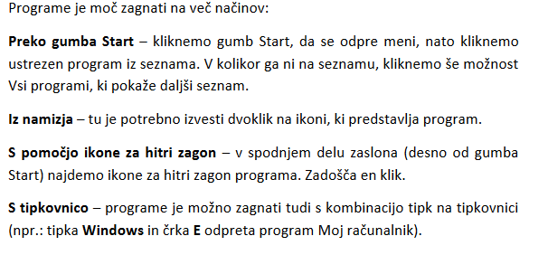
Zagon programov

Slide 33
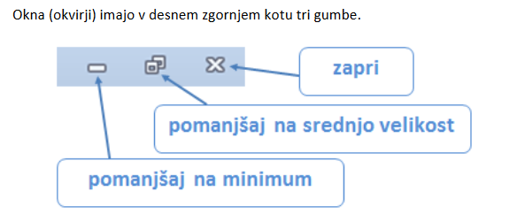
Delo z okni

